Slide 1
«Школьный мир» intafy.at.ua Мастер-класс «Технологический прием «Паззлы»
Дидактическая игра-паззл
«Чудовищная загадка
или
3 в 1»
для 1-5 классов
Боева Елена Владимировна
Учитель-логопед
ГБС(К)ОУ №131 Красносельского района г. Санкт-Петербурга

Slide 2
Дорогой друг!
Разгадай чудовищную загадку. В ней одной должно быть три отгадки. С помощью паззлов ты сможешь собрать отгадки. Удачи!

Slide 3
Разгадай чудовищную загадку
Живёт в пещере чудовище.
Хранит в лапищах сокровище.
У чудовища – длинный хвостище,
Крепки у него лапищи,
Кривы на лапищах когтищи,
Остры у него зубищи,
Черны у него глазищи,
Блестящи его усищи!

Slide 4
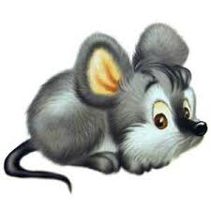
Собери первую отгадку. Назови чудовище.

Slide 5
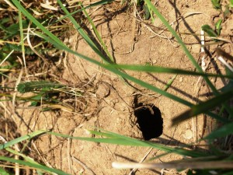
Собери вторую отгадку. Назови пещеру.

Slide 6
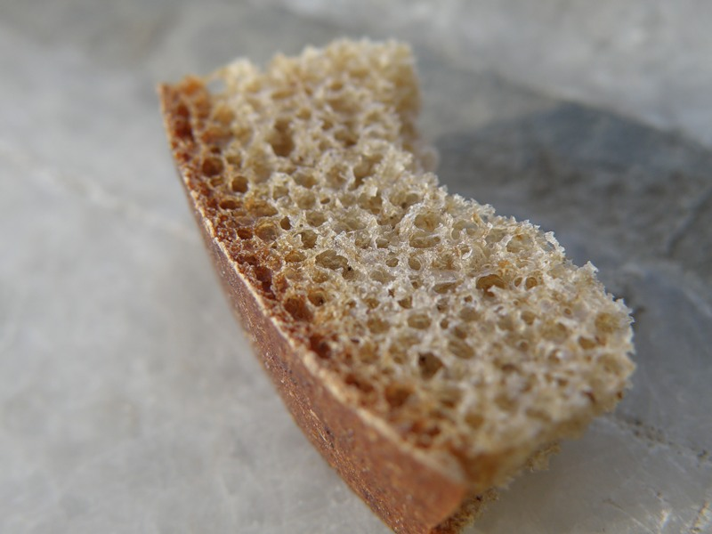
Собери третью отгадку. Назови сокровище.

Slide 7
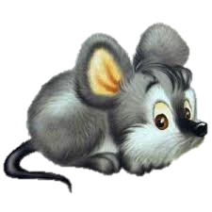
Молодец! У тебя всё получилось!
Да ты не бойся, малышка!
Чудовище это – мышка!
Пещера – мышкина норка,
А сокровище – хлебная корка!

Slide 8
Интернет-ресурсы
Мышь http://solnushki.ru/creative/clip00299
http://dfiles.ru/files/k724kkg7q
Мышиная норка http://clubovju.ru/k-prirode/na-dressirovochnom-pole-porabotali-myshi/
Корка хлеба http://yarportal.ru/topic67557.html
Фон http://victorschoolmorena.com/images/slider/2.jpg

